Slide 1
图像美学是什么
Low-level看，是噪声、对比度、清晰度、块效应
High-level看，是构图、光影、人物、内涵

Slide 2
目录
NIMA: Neural Image Assessment
Composition-Aware Image Aesthetics Assessment

Slide 3
NIMA: Neural Image Assessment
Problem
输入图像，给出图像的美学评价

Slide 4
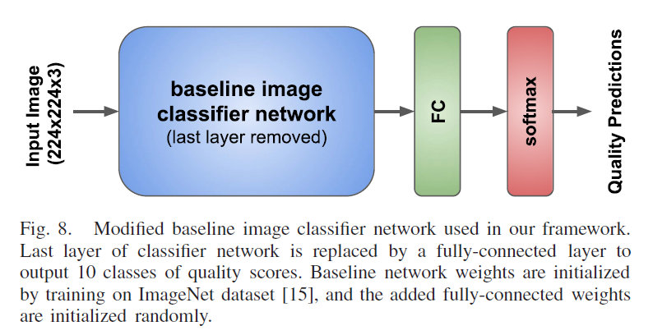
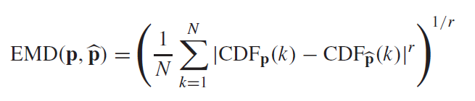
NIMA: Neural Image Assessment
Approach
模型构建：
1.选择想用的基网络（vgg、Inception、mobile-net、resnet、densenet）
2.在ImageNet上预训练
3.把最后的全连接层修改为10类输出（表示1-10评分的概率分布），其余层保留权重
Loss构建：
Softmax+Normalized Earth Mover’s Distance
训练集构建：
使用3个数据集：AVA、TID2013、LIVE
数据为图像，标签为多个标注者对此图像的评分
训练技巧：
随机抠图输入、Dropout、学习率下降

Slide 5
NIMA: Neural Image Assessment
Claim
本文提出的模型，在low-level和high-level的数据集上分别训练，表现均优于历史方法

Slide 6
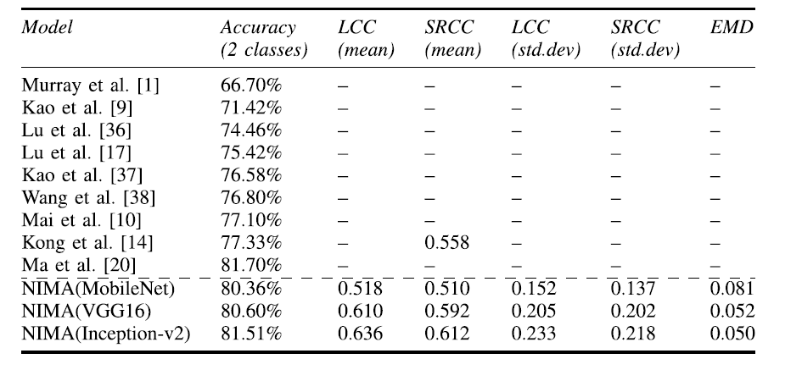
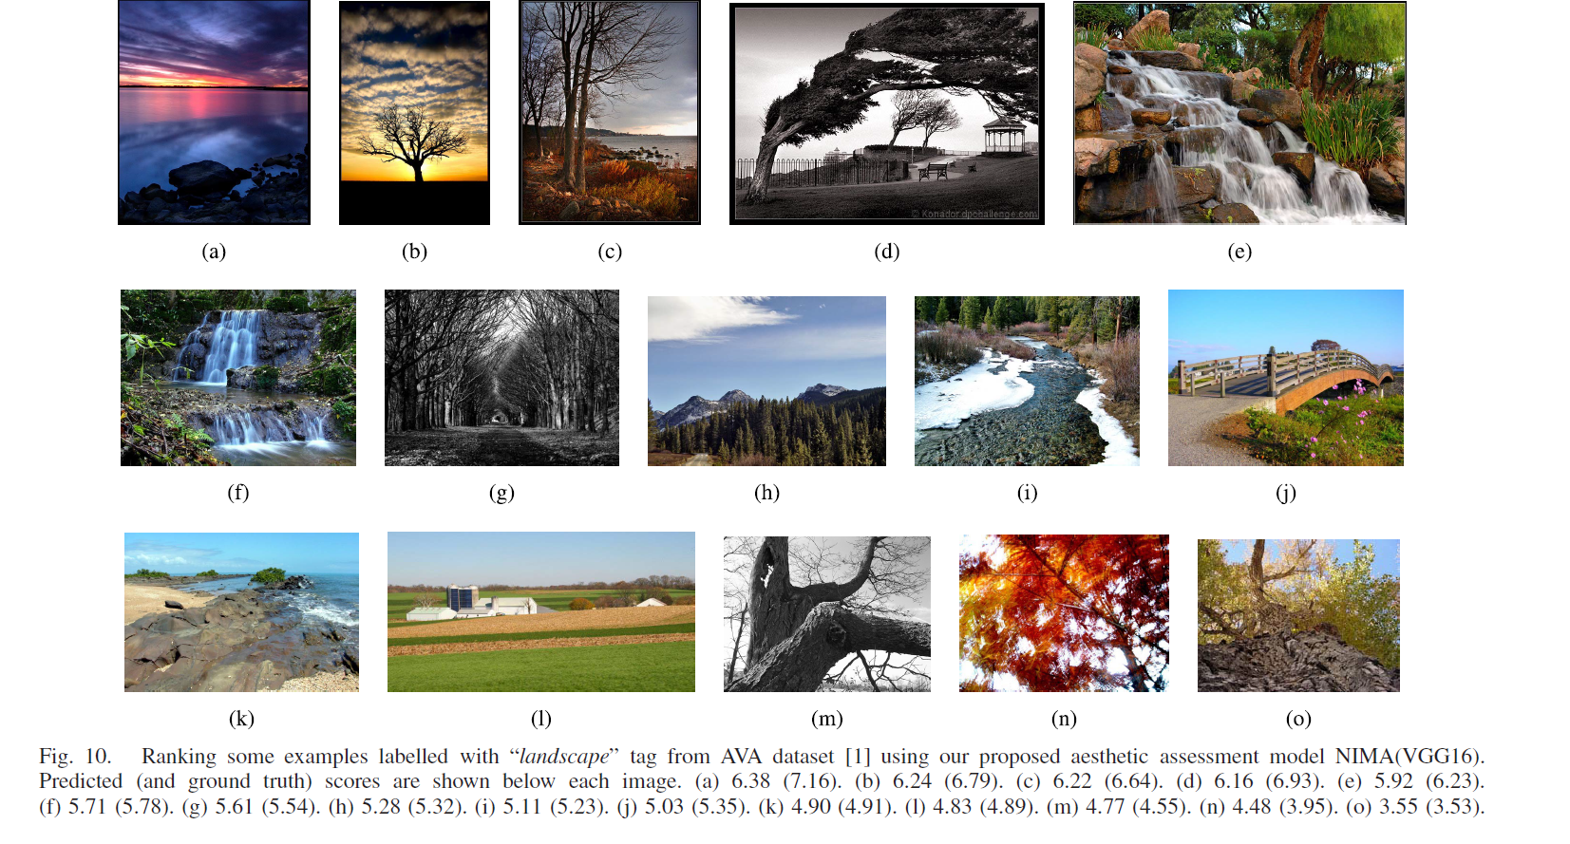
NIMA: Neural Image Assessment
Experiment
在AVA上训练和测试结果：

Slide 7
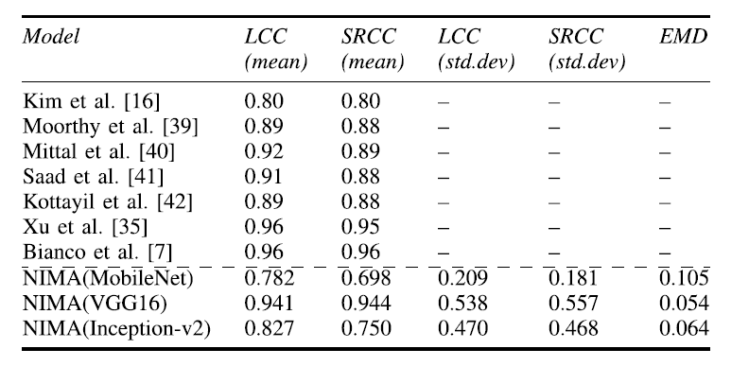
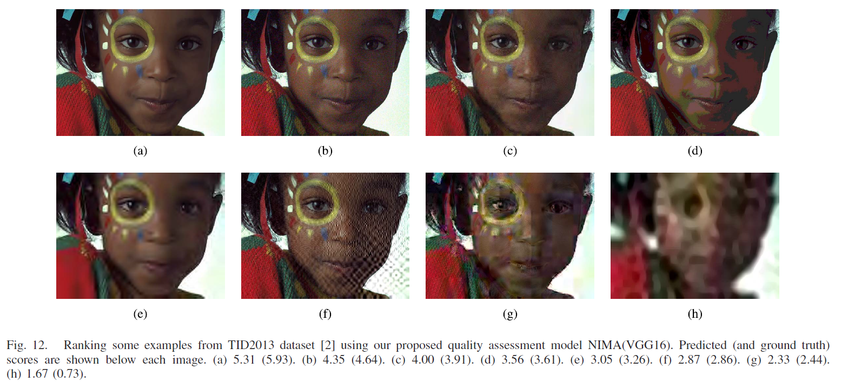
NIMA: Neural Image Assessment
Experiment
在TID2013上训练和测试结果：

Slide 8
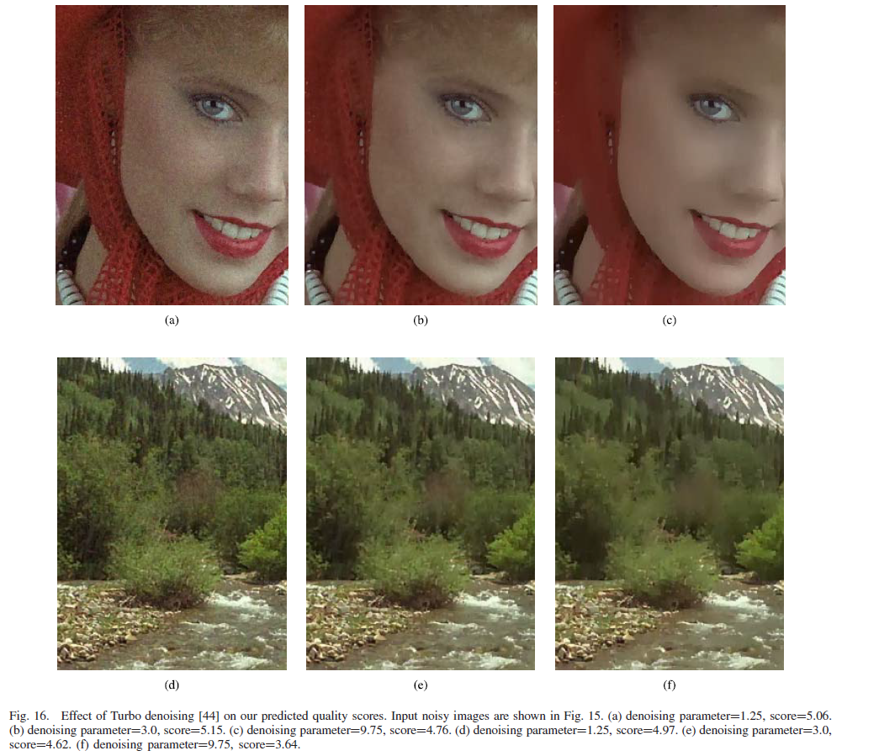
NIMA: Neural Image Assessment
Support
无论是在AVA单独训练测试，还是在TID2013单独训练测试，亦或者综合两者训练测试
模型的准确率表现均优于历史方法。
可能的应用：
图像排序
根据概率分布计算平均得分，作为图像排序的依据
指导图像优化操作
根据平均得分变化趋势，调整图像优化操作的参数设置
例如:Denosing和Laplacian锐化操作

Slide 9
Composition-Aware Image Aesthetics Assessment
Problem

